Slide 1
Quantum Algorithm : Shor
https://youtu.be/LpwPDTM5RVQ

Slide 2
1
양자 알고리즘
2
NIST(National Institute of Standards and Technology) 발표
3
소인수 분해
4
푸리에 변환
5
Shor 알고리즘

Slide 3
양자 알고리즘
1
양자 컴퓨터의 등장과 함께 나타난 새로운 양자 알고리즘
기존 컴퓨터에서 해결하기 어려운 수학적 난제들을 효율적으로 풀어냄
→ 이러한 난제에 기반한 현재 암호시스템들을 위협
암호학계에 끼친 영향 : 양자 컴퓨터에 내성을 가진 암호가 필요하게 되었음 -> Post Quantum Cryptography

Slide 4
NIST(National Institute of Standards and Technology) 발표
2
양자컴퓨터 시대에 대한 현재 암호시스템의 상황
유형 | 알고리즘 | 목적 | 영향
대칭키 | AES | Encryption | 키 길이 증가 필요
 | SHA-2, SHA-3 | Hash | 출력 길이 증가 필요
공개키 | RSA | Signature, Key establishment | 더 이상 안전하지 않음
 | ECDSA, ECDH | Signature, Key exchange
 | DSA | Signature, Key exchange
 | Diffie Hellman | Key exchange

Slide 5
Shor 알고리즘
2
1994년 수학자 Shor는 기존 컴퓨터에서의 난제인 소인수분해 문제를
효율적으로 풀어낼 수 있는 양자 알고리즘을 제안
커다란 두 소수를 곱하는 것은 쉽지만 이렇게 곱해진 매우 커다란 정수를 두 소수로 다시 분해하는 것
은,두 소수 중 하나를 모른다면 매우 어려운 일
Ex ) N = pq
지수 차원의 복잡도 → 다항시간내에 해결
Before After
결과 : 이러한 어려움에 기반한 암호시스템들을 무너뜨릴 수 있다. Ex) RSA

Slide 6
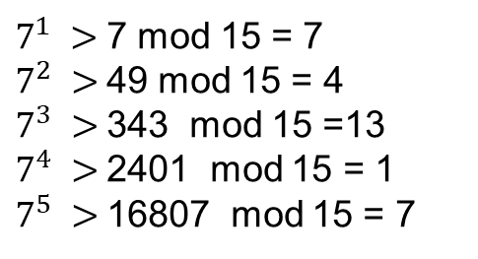
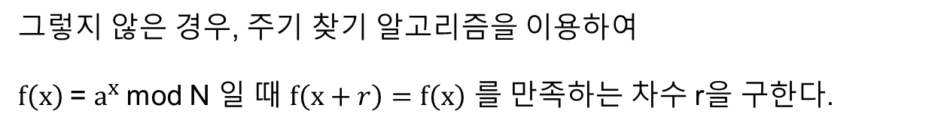
소인수 분해 #1
3
Problem : 정수 N 에 대하여 소인수분해
N = 15, a = 7
Step 1.
a < N 인 난수 a를 선택한다.
Step 2.
$7^{1} >$7 mod 15 = 7
$7^{2} >$49 mod 15 = 4
$7^{3} >$343 mod 15 =13
$7^{4} >$2401 mod 15 = 1
$7^{5} >$16807 mod 15 = 7
gcd(a,N)을 구한다. * gcd : greatest common divisor
Step 3.
gcd(a,N) $≠$1 이면, gcd(a,N) 이 바로 N의 인수이다. (소인수분해 완료)
Step 4.
그렇지 않은 경우, 주기 찾기 알고리즘을 이용하여
$f\left(x\right)$= $a^{x}$mod N 일 때 $f\left(x+r\right)=f\left(x\right)$ 를 만족하는 차수 r을 구한다.
주기 찾기 문제
(Order Finding)

Slide 7
소인수 분해 #2
3
Step 5.
a = 7, r = 4
구해진 r 이 홀수이면 Step 1 로 돌아간다. (다시 수행한다.)
Step 6.
구해진 r 이$a^{r/2}$ = $−1$ (mod N) 를 만족하면 Step 1 로 돌아간다. (다시 수행한다.)
Step 7.
그렇지 않은 경우, gcd($a^{r/2}$+1 , N) 과 gcd($a^{r/2}$-1 , N) 이 구하고자 하는 N의 인수이다.
Answer : gcd(50,15) , gcd(48,15)
3과 5 이므로 15 소인수분해 완료

Slide 8
How?
3
기존 컴퓨터에서의 난제를 어떻게 해결하였는가?
지수 차원의 복잡도 → 다항시간내에 해결

Slide 9
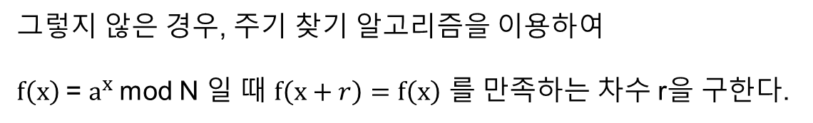
Where?
3
Step 1.
a < N 인 난수 a를 선택한다.
Step 2.
gcd(a,N)을 구한다. * gcd : greatest common divisor
Step 3.
gcd(a,N) $≠$1 이면, gcd(a,N) 이 바로 N의 인수이다. (소인수분해 완료)
Step 4.
그렇지 않은 경우, 주기 찾기 알고리즘을 이용하여
$f\left(x\right)$= $a^{x}$mod N 일 때 $f\left(x+r\right)=f\left(x\right)$ 를 만족하는 차수 r을 구한다.
주기 찾기 문제
(Order finding)

Slide 10
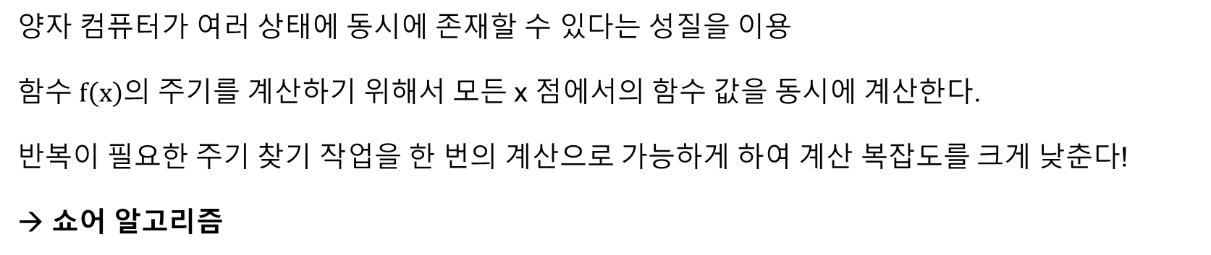
How?
3
Step 4.
그렇지 않은 경우, 주기 찾기 알고리즘을 이용하여
$f\left(x\right)$= $a^{x}$mod N 일 때 $f\left(x+r\right)=f\left(x\right)$ 를 만족하는 차수 r을 구한다.
주기 찾기 문제
(Order finding)
Solution !
양자 컴퓨터가 여러 상태에 동시에 존재할 수 있다는 성질을 이용
함수 $f\left(x\right)$의 주기를 계산하기 위해서 모든 x 점에서의 함수 값을 동시에 계산한다.
반복이 필요한 주기 찾기 작업을 한 번의 계산으로 가능하게 하여 계산 복잡도를 크게 낮춘다!
→ 쇼어 알고리즘

Slide 11
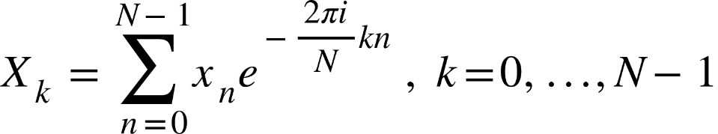
Fourier transform
4
푸리에 변환 : 시간에 대한 신호를 그 신호를 구성하고 있는 주파수로 분해하는 작업
신호(함수)의 크기와 위상을 보기위해 사용되던 공식
이산 푸리에 변환 : 컴퓨터같은 디지털 장치에서 쓰기 위한 푸리에 변환의 한 종류
이산적인 입력에 대한 신호(함수)를 분석하여 크기, 위상을 확인하는데 사용된다.

Slide 12
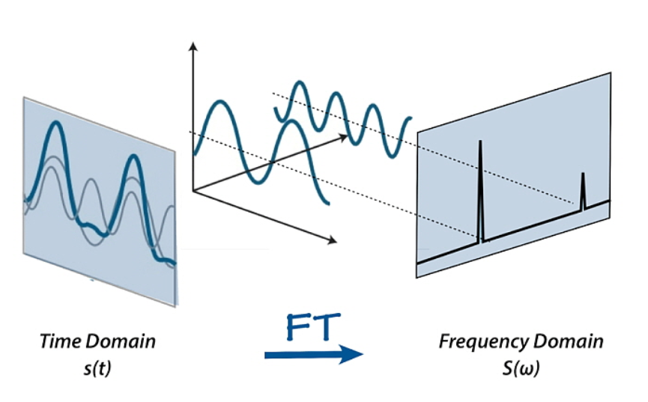
Fourier transform
4

Slide 13
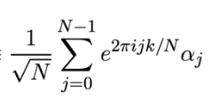
Quantum Fourier transform(QFT)
4
양자 푸리에 변환 :
기존 푸리에 변환을 양자역학에 적용한 것
Shor 의 소인수분해 알고리즘은 이 양자 푸리에 변환의 성질을 핵심원리로 이용

Slide 14
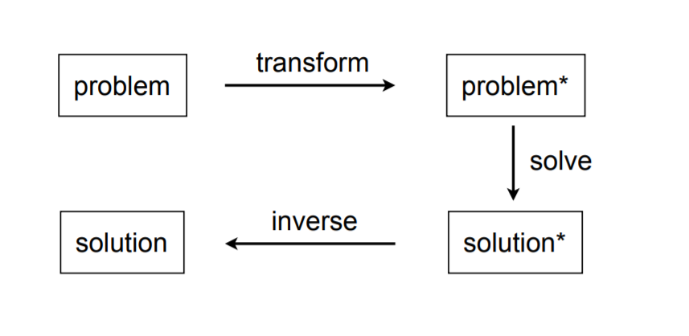
Quantum Fourier transform(QFT)
4

Slide 15
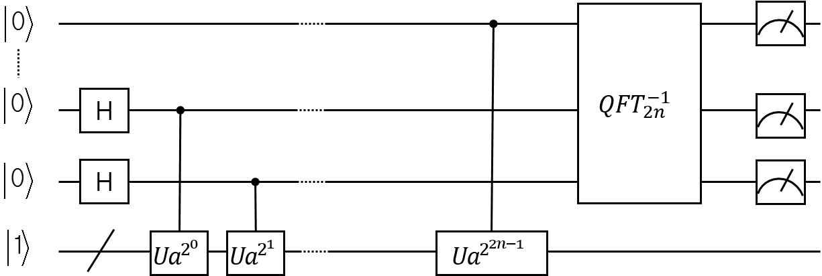
5
Shor 알고리즘 : Order Finding
Control
Register
중첩
Target
Register

Slide 16
Control Register
5
첫번째 레지스터(Control register)에 입력 데이터를 저장한다.
Ex ) n = 15?
4개의 큐비트가 필요

Slide 17
Target Register
5
두번째 레지스터(Target register)에 출력 데이터를 저장한다.
Ex ) f(x) = f(x+r)
중첩 상태를 이용한 모든 입력에 대한 함수 결과값을 구현한다.

Slide 18
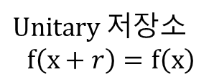
5
Shor 알고리즘 : Order Finding
Control
Register
중첩
Target
Register
$Unitary 저$장소
$$f\left(x+r\right)=f\left(x\right)$$

Slide 19
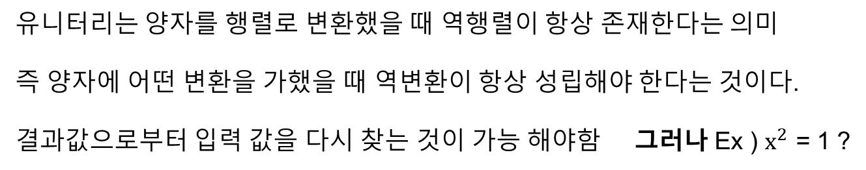
Unitary
5
모든 입력 값의 중첩(Superposition)을 준비할 수 있고, 그 함수 계산을 단지 한번 작용함으로써 모든 함수 값에 관한 정보가 들어있는 양자상태를 구현할 수 있다.
자연스러운 양자 병렬처리
유니터리는 양자를 행렬로 변환했을 때 역행렬이 항상 존재한다는 의미
즉 양자에 어떤 변환을 가했을 때 역변환이 항상 성립해야 한다는 것이다.
결과값으로부터 입력 값을 다시 찾는 것이 가능 해야함 그러나 Ex ) $x^{2}$ = 1 ?

Slide 20
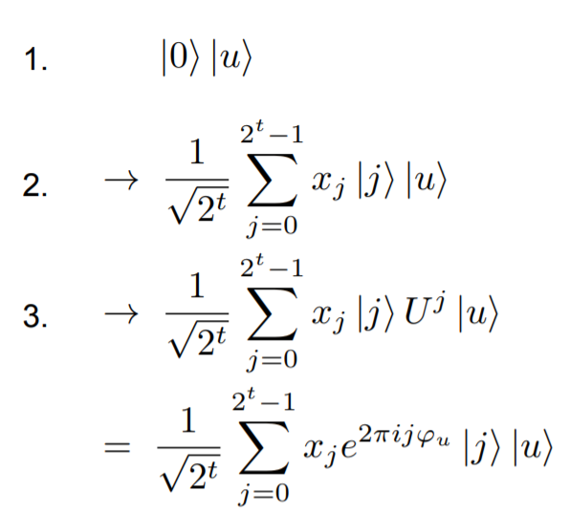
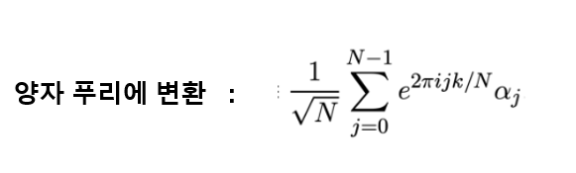
5
Initiialize
SuperPosition
Apply U box

Slide 21
5

Slide 22
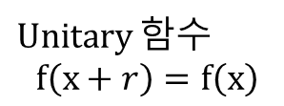
5
Shor 알고리즘 : Order Finding
Inverse Quantum Fourier Transform
Control
Register
Measure
중첩
Target
Register
$Unitary$함수
$$f\left(x+r\right)=f\left(x\right)$$

Slide 23
Quantum Fourier Transform (QFT)
5
양자 푸리에 변환 : 기존 푸리에 변환을 양자에 적용한 것
입력 큐비트에 역 푸리에 변환을 통해서 위상에 대응하는 수치를 정량적으로 표현합니다.

Slide 24
5
어떠한 양자 측정도 그 모든 계산 된 값을 전부 추출할 수는 없으나
함수의 출력 값의 광역적인 성질에 대해서 → 주기
그 함수에 대한 정보를 얻어낼 수 있는 방법이 존재한다는 것

